Slide 1



Univerzitetski klinički centar Republike Srpske
Univerzitet u Banja Luci Medicinski fakultet
REGISTAR PRIJAVLJIVANJA NESTAŠICA LIJEKOVA U BIH U PERIODU OD 2018. DO 2023. GODINE: DESKRIPCIJA I ANALIZA TRENDOVA
Dijana Matić

Slide 2
UVOD
Nestašice lijekova predstavljaju kompleksan problem na globalnom nivou.
Na području Bosne i Hercegovine (BiH) ova tema nije dovoljno istražena.
U svakodnevnom radu se farmaceuti u javnim i bolničkim apotekama, javnim ustanovama i regulatornim tijelima susreću sa problemom nestašica lijekova, a pored njih ljekari, medicinske sestre i ostali zdravstveni profesionalci.
Prema članu 43 Zakona o lijekovima i medicinskim sredstvima BiH, „ako proizvođač lijeka odluči obustaviti proizvodnju, odnosno promet lijeka prije isteka dozvole za stavljanje u promet, dužan je o tome izvijestiti Agenciju najkasnije u roku od šest mjeseci prije obustavljanja proizvodnje, odnosno prometa lijeka, uz navođenje razloga za obustavu“.¹

Slide 3
CILJ ISTRAŽIVANJA
Da se analizira javno dostupan Spisak lijekova za koje je u skladu sa Zakonom prijavljeno obustavljanje prometa lijeka u BiH u periodu od 2018. do 2023. godine, kako bi se stekao uvid u situaciju u BiH.

Slide 4
MATERIJAL I METODE
Retrospektivna, opservaciona studija
Za istraživanje je korišten javno dostupan Registar evidencije nestašica lijekova sa web stranice ALIMS BiH.²
Analiza je obuhvatala period od 25. jula 2018. do 10. marta 2023. godine.
Na osnovu priloženih podataka iz registra, razvrstani su lijekovi prema prvom stepenu ATC (anatomsko-terapijsko-hemijske) klasifikacije, načinu administracije, zatim je utvrđen ukupan broj prijavljenih nestašica i trend prijavljivanja prema godinama analize, vrsti i razlozima obustave.
1° ATC klasifikacije obuhvata podjelu lijekova prema liječenju organa i organskih sistema.
Rezultati su predstavljeni kao procenti i apsolutni brojevi.
Za analizu podataka korišten je Microsoft® Excel.
Podaci su bili javno dostpuni i nisu korišteni podaci o pacijentima – stoga nije bila potrebna dozvola niti Agencije, niti procjena Etičkog komiteta.

Slide 5
PREGLED OBRAĐENIH REZULTATA
Prijavljene nestašice lijekova od 2018. do 2023. godine:
prema načinu administracije i godinama analize
prema prvom stepenu ATC klasifikacije
distribucija najzastupljenijih grupa lijekova za svaku godinu analize
prema vrsti obustave
prema razlozima obustave
procenat prijavljivanja nestašica u skladu sa Zakonom.

Slide 6
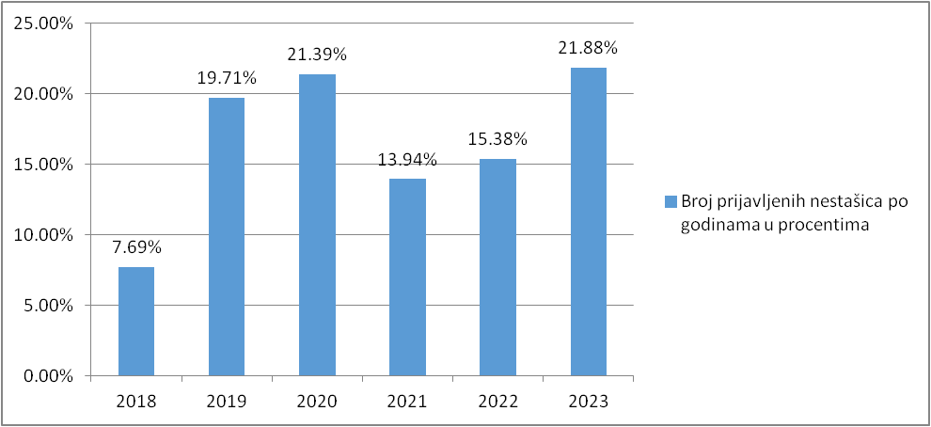
Prijavljene nestašice lijekova u procentima za svaku godinu analize i prema načinu administracije lijeka
Godina
Broj prijavljenih nestašica | 2018. | 2019. | 2020. | 2021. | 2022. | 2023.
Ukupno 416 | 32 (7,69%) | 82 (19,71%) | 89 (21,39%) | 58 (13,94%) | 64 (15,38%) | 91 (21,88%)
Način administracije | Rezultati prema načinu administracije
PO (per os) | 274 (65,87%)
IV (intravenski) | 74 (17,75%)
drugo | 68 (16,35%)
Raspodjela prijavljenih nestašica lijekova prema načinu administracije

Slide 7
Procenat prijavljenih nestašica lijekova prema prvom stepenu ATC klasifikacije u periodu od 2018. do 2023. godine
Podjela prema prvom stepenu ATC klasifikacije | Rezultati izraženi u procentima i apsolutnim brojevima
Alimentarni trakt i metabolizam | 44 (10,63%)
Antiinfektivni lijekovi za sistemsku primjenu | 56 (13,53%)
Antineoplastici i imunomodulatori | 38 (9,18%)
Antiparazitici, insekticidi i repelenti | 1 (0,24%)
Koža i potkožno tkivo | 21 (4,83%)
Kardiovaskularni sistem | 68 (16,43%)
Krv i krvotvorni organi | 14 (3,38%)
Muskulo-skeletni sistem | 35 (8,45%)
Nervni sistem | 68 (16,18%)
Ostalo | 3 (0,72%)
Respiratorni sistem | 24 (5,80%)
Sistemski hormonski preparati osim polnih hormona i inzulina | 5 (1,21%)
Senzorni organi | 14 (3,38%)
Urogenitalni trakt i polni hormoni | 25 (6,04%)
Grafički prikaz prijavljenih nestašica za šest najčešćih grupa lijekova prema prvo stepenu ATC klasifikacije

Slide 8
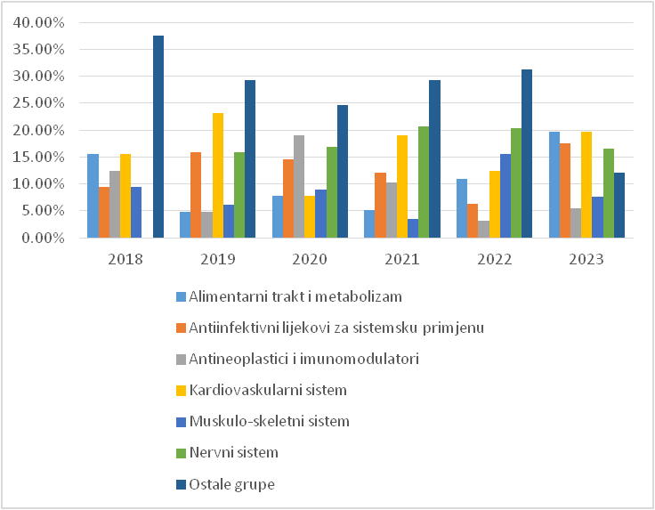
Distribucija najzastupljenijih grupa lijekova prema prvom stepenu ATC klasifikacije za svaku godinu analize
ATC KLASIFIKACIJA 1.stepen | Godina
 | 2018. | 2019. | 2020. | 2021. | 2022. | 2023.
Alimentarni trakt i metabolizam | 15,63% | 4,88% | 7,87% | 5,17% | 10,94% | 19,78%
Antiinfektivni lijekovi za sistemsku primjenu | 9,38% | 15,85% | 14,61% | 12,07% | 6,25% | 17,58%
Antineoplastici i imunomodulatori | 12,50% | 4,88% | 19,10% | 10,34% | 3,13% | 5,49%
Kardiovaskularni sistem | 15,63% | 23,17% | 7,87% | 18,97% | 12,50% | 19,78%
Muskulo-skeletni sistem | 9,38% | 6,10% | 8,99% | 3,45% | 15,63% | 7,69%
Nervni sistem | 0,00% | 15,85% | 16,85% | 20,69% | 20,31% | 16,48%
Ostale grupe | 37,50% | 29,27% | 24,72% | 29,31% | 31,25% | 12,09%

Slide 9
Procenat prijavljivanja nestašica lijekova prema vrsti obustave od 2018. do 2023. godine
Podjela prekida prometa lijeka prema vrsti obustave | Godina
 | 2018. | 2019. | 2020. | 2021. | 2022. | 2023.
Prekid prometa lijeka na tržištu BiH - privremeni | 18 | 21 | 43 | 30 | 28 | 66
Prekid prometa lijeka na tržištu BiH - trajni | 0 | 15 | 19 | 7 | 13 | 5
Odluka o nepodnošenju zahtjeva za obnovu dozvole za stavljanje lijeka u promet | 13 | 27 | 19 | 8 | 16 | 20
Ukidanje dozvole za stavljanje lijeka u promet | 1 | 16 | 6 | 10 | 5 | 0
Nije navedena vrsta obustave/drugo | 0 | 3 | 2 | 3 | 2 | 0
Ukupno | 32 | 82 | 89 | 58 | 64 | 91

Slide 10
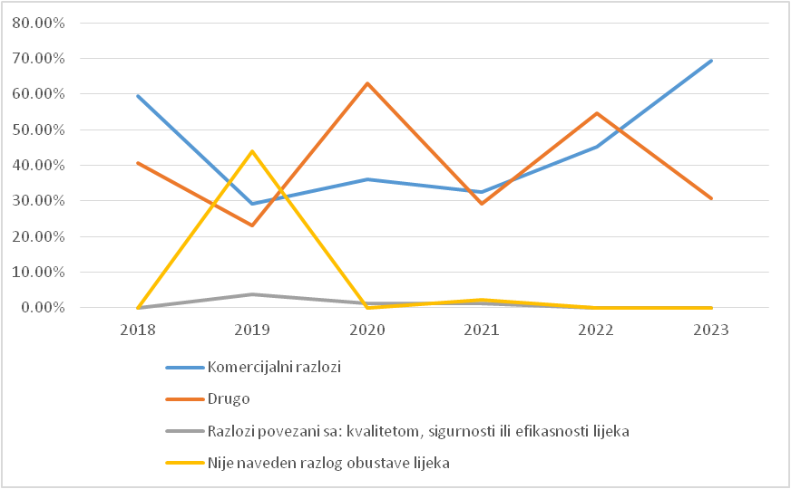
Razlozi obustave prometa lijekova od 2018. do 2023.godine
Godina
Razlozi obustave | 2018. | 2019. | 2020. | 2021. | 2022. | 2023.
Komercijalni razlozi | 59,38% | 29,27% | 35,96% | 32,58% | 45,31% | 69,23%
Drugo | 40,63% | 23,17% | 62,92% | 29,21% | 54,69% | 30,77%
Kvalitet, bezbijednost ili efikasnost lijeka | 0,00% | 3,66% | 1,12% | 1,12% | 0,00% | 0,00%
Nije naveden razlog obustave | 0,00% | 43,90% | 0,00% | 2,25% | 0,00% | 0,00%

Slide 11
Najčešća obrazloženja obustave prometa lijekova:
NESTAŠICE UZROKOVANE PANDEMIJOM COVID-19
"Ograničeni prizvodni kapaciteti usljed povećane potrebe za lijekom"
"Zbog trenutne epidemiološke situacije uzrokovane Covid-19, proizvodnja i isporuka serije lijeka će kasniti"
"najava potencijalnih prekida u snabdijevanju usljed povećane potrošnje lijeka na globalnom nivou"
"privremeni prekid proizvodnje lijeka"
"kašnjenje u proizvodnji„
"prekid proizvodnje"
NESTAŠICE ZBOG DUGOTRAJNOG PROCESA REGISTRACIJE KARAKTERISTIČNE ZA ZEMLJE "TREĆEG SVIJETA"
“zastoj u uvozu usljed produženog procesa obnove registracije lijeka“
“usljed smanjenja proizvodnje polaznih sirovina i rasta cijena istih, proizvođač nije u mogućnosti proizvesti gotov lijek“
„kašnjenje obnove dozvole“

Slide 12
Najčešća obrazloženja obustave prometa lijekova:
NESTAŠICE UZROKOVANE TRENUTNOM EKONOMSKOM KRIZOM NA GLOBALNOM NIVOU
„nemogućnost obezbjeđenja odgovarajuće cijene za tržište od strane proizvođača”
“usljed smanjenja proizvodnje polaznih sirovina i rasta cijena istih, proizvođač nije u mogućnosti proizvesti gotov lijek“,
“proizvođač je obavijestio o privremenoj obustavi prometa lijeka iz komercijalnih razloga, bez detalja o početku i završetku nestašice“
Od ukupnog broja prijavljenih nestašica, 28,1% prijava nije uopšte obrazloženo.

Slide 13
Prijavljivanje nestašica lijekova u zakonski predviđenom roku
OGRANIČENJA/NEDOSTACI REGISTRA, A TIME I STUDIJE: učestali prekidi u izvještavanju u trajanju od mjesec, mjesec i po dana, što nije realno u poređenju sa registrima ostalih zemalja.
Prijavljivanje nestašica lijekova na osnovu validnih podataka iz Registra | Broj prijavljenih nestašica u procentima i apsolutnim brojevima
Agencija obavještena na vrijeme | 48 (11,54%)
Agencija obavještena prije početka prekida prometa lijeka, ali ne na vrijeme | 99 (23,80%)
Agencija obajveštena posliije početka prekida prometa lijeka (čak i nekoliko mjeseci poslije) | 176 (42,31%)
Nije naveden datum početka nestašice | 93 (22,36%)

Slide 14
ZAKLJUČAK
Nestašice lijekova predstavljaju veliki problem u BiH, kako na primarnom, tako i na sekundarnom i tercijarnom nivou zdravstvene zaštite.
Stoga se neophodno ozbiljnije pozabaviti ovom temom u budućnosti.
Ova studija bi trebalo da posluži kao baza i podsticaj za dalja istraživanja o nestašicama lijekova u BiH.
Prijedlog je da regulatorna tijela zakonskim mjerama/penalima, podstaknu proizvođače na blagovremeno obavještavanje o nestašicama lijekova i mogućim rješenjima za prijavljene nestašice.

Slide 15
HVALA NA PAŽNJI!
dijana.matic@kc-bl.com

